Slide 1
University Physics
Xi’an Jiaotong University
Nov. 19, 2019

Slide 2




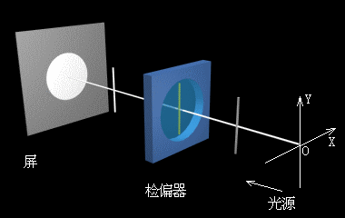
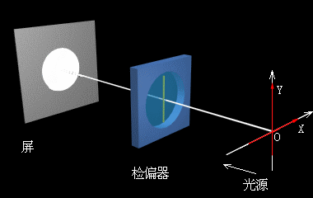
偏振片的起偏和检偏 马吕斯定律
偏振化方向
•
•
•
•
•
•
(马吕斯定律)
<number>/33

Slide 3






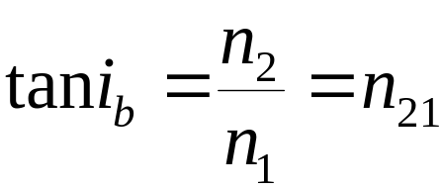
反射和折射产生的偏振 布儒斯特定律
反射和折射产生的偏振
自然光入射
反射和折射后产生部分偏振光
布儒斯特定律
ib+γ=90º 时，反射光为线偏振光
ib — 布儒斯特角 或 起偏角
线偏振光
<number>/33

Slide 4
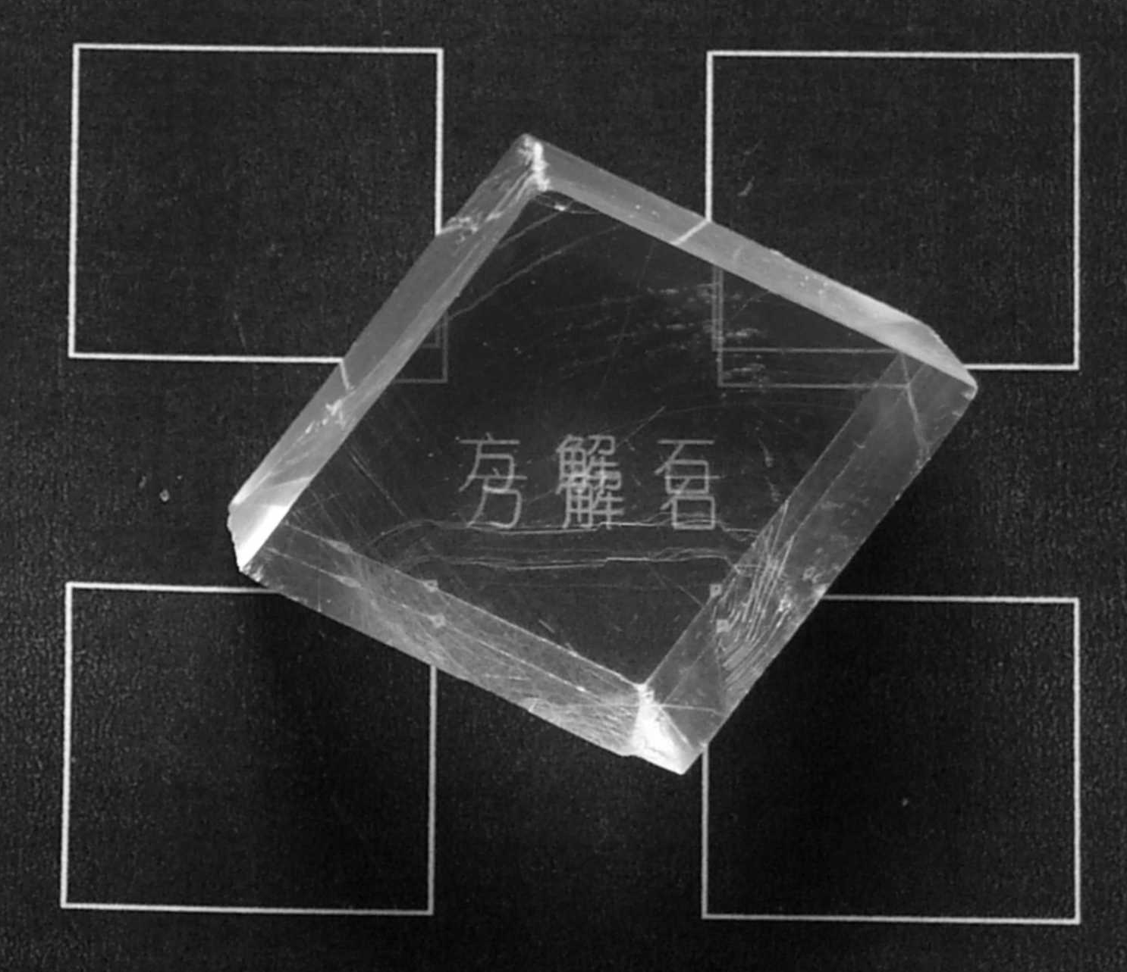

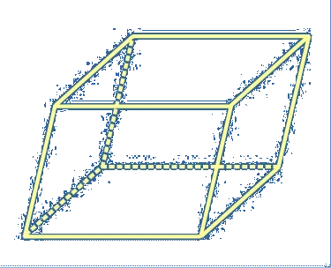


§14.13 晶体的双折射现象
一. 双折射现象
1.双折射
方解石
双折射现象：一束入射光经各向异性的介质折射后分成两束光的现象
<number>/33

Slide 5


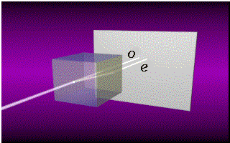
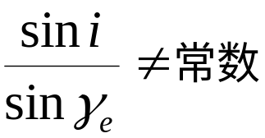
2. 寻常光和非寻常光
各向异性介质
e 光
e 光
o 光
o 光
两折射光线中有一条始终在入射面内，并且折射角的正弦与入射角正弦之比等于常数，遵循折射定律，称为寻常光，简称 o 光 (ordinary light)
另一束折射光一般不在入射面内， 不遵循折射定律， 即
称为非常光，简称 e 光 (extraordinary light)
<number>/33

Slide 6
双折射会映射出双像：
方解石晶体
双
折射现
CaCO
折射现
象
3
纸面
<number>/33

Slide 7
当方解石晶体旋转时，
o 光的像不动，
e 光的像围绕 o 光的像旋转。
e 光的像
纸面
方解石
晶体
双
折
射
光
光
o 光的像
<number>/33

Slide 8
继续旋转方解石晶体：
纸面
方解石
晶体
双
折
射
光
光
<number>/33

Slide 9
继续旋转方解石晶体：
纸面
方解石
晶体
双
折
射
光
光
<number>/33

Slide 10
继续旋转方解石晶体：
纸面
方解石
晶体
双
折
射
光
光
<number>/33

Slide 11
继续旋转方解石晶体：
纸面
方解石
晶体
双
折
射
光
光
<number>/33

Slide 12
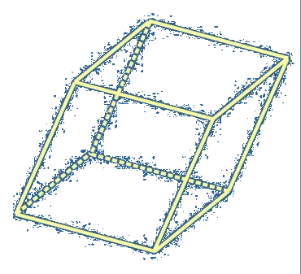
3. 晶体的光轴
当光在晶体内沿某个或某些特殊方向传播时不发生双折射，该方向称为晶体的光轴。
如：方解石晶体( CaCO₃ 冰洲石 )
注意：光轴是一特殊的方向，凡平行于此方向的直线均为光轴
光轴
102º
单轴晶体：只有一个光轴的晶体
78º
78º
双轴晶体: 有两个光轴的晶体
102º
4. 主平面（描述折射光的偏振性）
晶体中光的传播方向与晶体光轴构成的平面
o 光与光轴构成的平面叫 o 光主平面
e 光与光轴构成的平面叫 e 光主平面
<number>/33

Slide 13



·
·
e 光的主平面
o 光的主平面
o光
e光
光轴
光轴
实验：o 光和 e 光是光矢量振动方向不同的线偏振光
o 光的光矢量振动方向与 o 光主平面垂直，总是与光轴垂直
光轴
e 光的光矢量在 e 光主平面内，与光轴的夹角随传播方向而改变
e光
o光
说明
若光轴在入射面内时，o 光主平面和e 光主平面重合，此时 o 光振动和 e 光振动相互垂直
严格讲，o 光和 e 光只是相对于晶体而言；
为了表述简单，o 光从晶体出摄后仍记为 o 光，e 光从晶体出摄后仍记为 e 光。
<number>/33

Slide 14
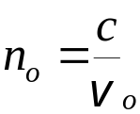
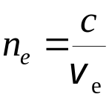


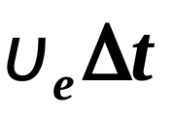
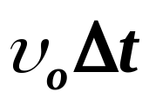
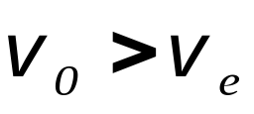
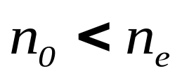
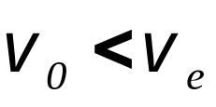
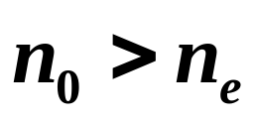
5. 正晶体、负晶体
o 光:
( o 光主折射率)
e 光:
( e 光主折射率)
光轴
e 光沿不同方向的传播速率不相同，其子波波面是以光轴为轴的旋转椭球面
o 光沿不同方向的传播速率相同，其子波波面是球面
光轴
o光与e光在光轴方向速率相同，在光轴处球面与椭球相切
光轴
光轴
正晶体:
负晶体:
<number>/33

Slide 15



二. 单轴晶体中的双折射 ( 惠更斯作图法 o 光和 e 光 )
1. 自然光斜入射负晶体（光轴在入射面内）
①
②
光轴
o光
e光
2. 自然光垂直入射负晶体（光轴在入射面内）
光轴
o光
e光
<number>/33

Slide 16


3. 自然光垂直入射负晶体（光轴平行于晶体表面）
o 光和 e 光传播方向相同，但传播速度不同；晶体出射后，二者产生相位差，这种情况仍属于双折射。
<number>/33

Slide 17
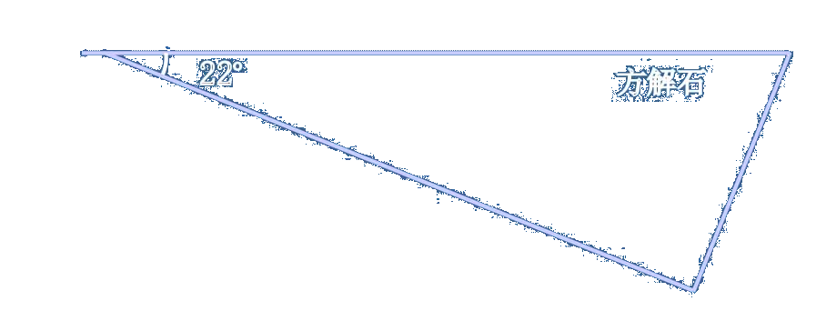
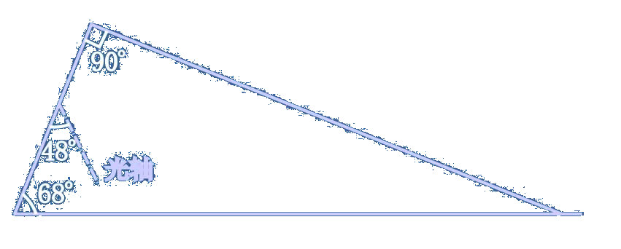
三. 晶体偏振器（利用晶体产生偏振光）
利用晶体双折射性质制成一些棱镜或者器件，可以从自然光中获得高质量的线偏振光。
1. 尼科耳棱镜
e
o
光轴
加拿大树胶
出射光是一束振动方向在纸面内的线偏振光
<number>/33

Slide 18

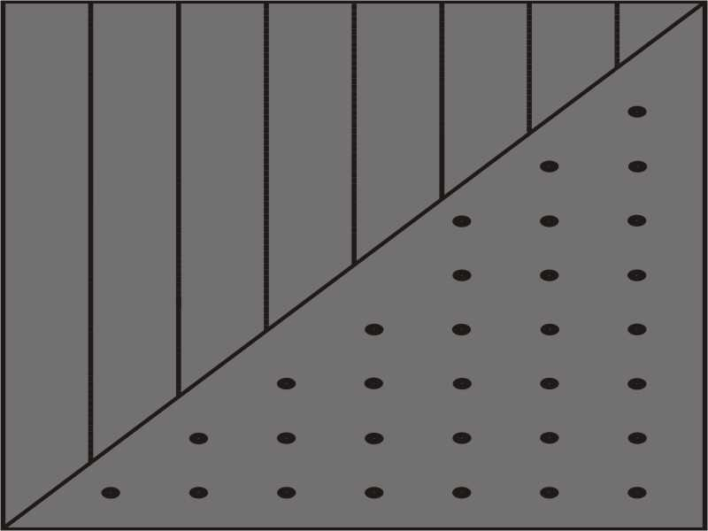


2. 渥拉斯顿棱镜
棱镜Ⅰ
棱镜Ⅱ
e光
o光
o光
e光
负晶体
Ⅰ
o
两块光轴互相垂直的直角方解石棱镜
e
Ⅱ
出射光是两束相互分开的、振动方向相互垂直的线偏振光
这两种棱镜得到的偏振光质量非常好，但棱镜本身价格很高，因而使用较少
<number>/33

Slide 19
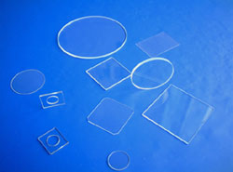
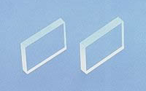


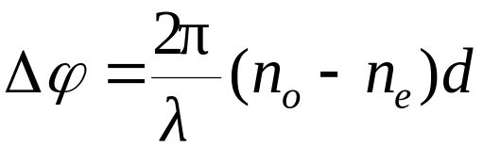
3. 波晶片（简称波片）
具有双折射性质的晶体片，由单轴晶体上切割下来的等厚薄片，其光轴与晶体表面平行
波晶片
波晶片
自然光垂直入射波晶片后，o 光和 e 光的传播速度不同，产生相位差。
波晶片
出射 o 光 e 光的相位差：
<number>/33

Slide 20
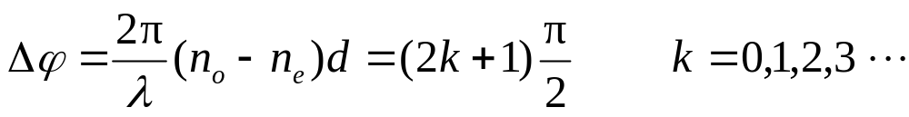
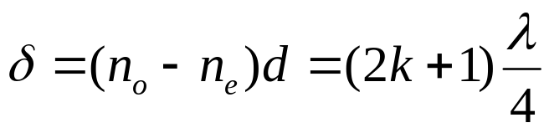
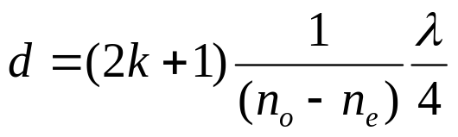

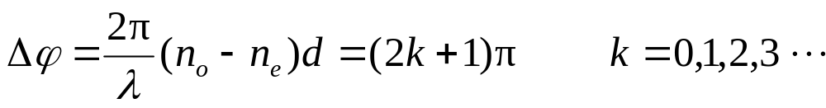
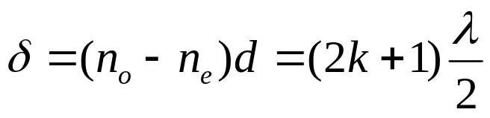
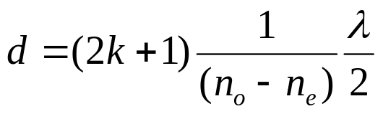
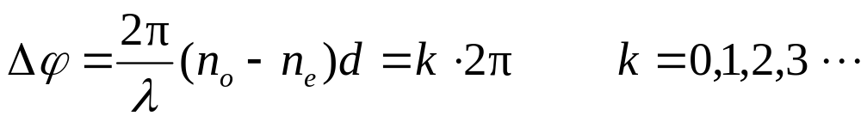

波晶片分类：
波片
半波片
全波片
注意：确定的波晶片是针对某一特定波长而言的
<number>/33

Slide 21


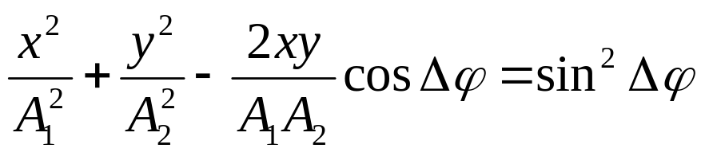


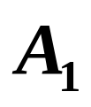

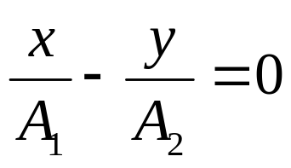

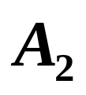

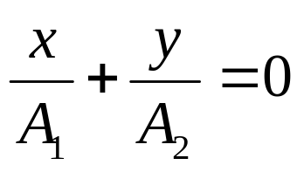
四. 圆偏振光 椭圆偏振光
两相互垂直、同频、相差恒定的线偏振光
轨迹一般为椭圆
1. 当 时
为一，三象限的线偏振光
2. 当 时
为二，四象限的线偏振光
<number>/33

Slide 22
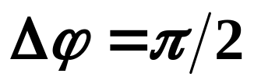


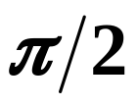
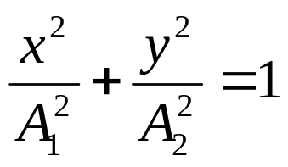
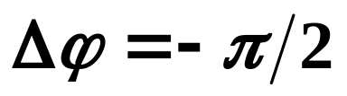
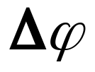


3. 当
时
比 滞后
右旋正椭圆偏振光
4. 当
时
比 滞后
左旋正椭圆偏振光
5. 当
为其它值时
为斜椭圆偏振光
当
时, 为顺时针方向椭圆
当
时, 为逆时针方向椭圆
结论：垂直方向同频线偏振光的合成，依赖于相位差的取值
<number>/33

Slide 23
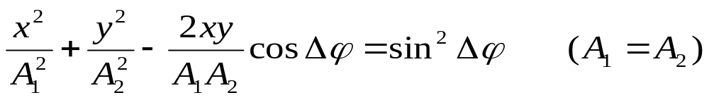
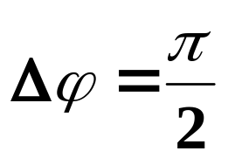
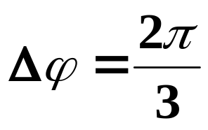
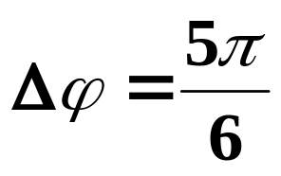






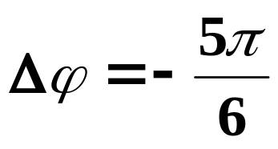
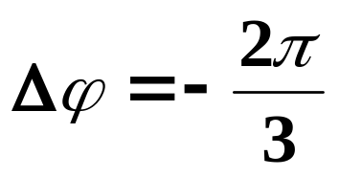
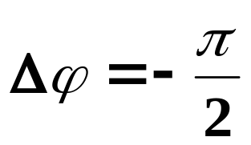
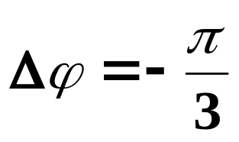
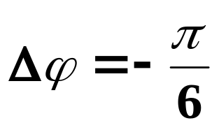





<number>/33

Slide 24




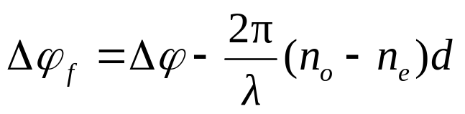
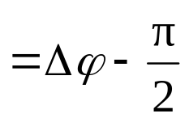







波晶片改变光的偏振态？
？
如: 线偏振光经 波片后变为
椭圆偏振光
线偏振光、圆和椭圆偏振光振动可分解为两个相互垂直同频率相差恒定线偏振光振动:
线偏振光分振动间的初相差：
垂直入射波晶片，分解为振动方向相互垂直的o 光和e 光，取x 轴方向为o 光振动方向，y 轴方向为e 光振动动方向
透过波片后相位差：
波片
<number>/33

Slide 25










• 波晶片对光偏振的影响:
入射光 | 波晶片 | 透射光
线偏振光
圆偏振光
自然光
一般椭圆偏振光
线偏振光
圆偏振光（左、右旋）
椭圆偏振光（左、右旋）
自然光
波片
椭圆偏振光
波片
线偏振光
波片
自然光
波片
一般椭圆偏振光
波片
线偏振光
波片
圆偏振光（右、左旋）
波片
椭圆偏振光（右、左旋）
波片
自然光
小结：
波片用于改变光的偏振态，
波片用于改变光的旋向
<number>/31

